Slide 1
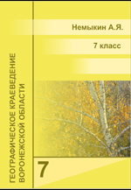
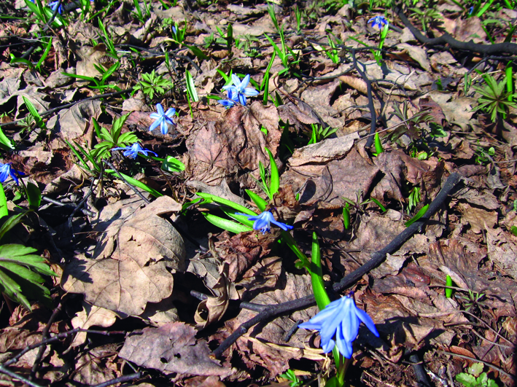
Растительный покров Воронежской области
Урок 9.
www.край36.рф

Slide 2
Растительный покров Воронежской области
Вспомните
Какие бывают растения?
Чем древесные растения отличаются от кустарников и трав?
Что такое грибы?
Дуб

Slide 3
Растительный покров Воронежской области
Растительность Воронежской области
В Воронежской области произрастает 1932 вида высших растений, более 200 видов мхов, 203 вида лишайников. Многие растения обладают пищевыми, медоносными, лекарственными, декоративными и другими полезными свойствами. В области около 200 видов съедобных грибов. Также имеются условно съедобные и несъедобные (ядовитые).
Лишайники

Slide 4
Растительный покров Воронежской области
Леса
Площадь лесов в Воронежской области около 500 тысяч гектаров (около 10% её территории).
Среди лесов преобладают дубравы, занимающие примерно половину покрытой лесом площади. Главное растение в них – дуб черешчатый. Кроме него, в лесах встречаются липа, ясень, клён, вяз, дикая яблоня, груша, рябина. В дубравах много кустарников (орешника, бересклета, жимолости) и трав (пролеска сибирская, хохлатка Галлера, ветреница лютиковая, осока, сныть, копытень и др.). В дубравах хорошо выражена ярусность.
Самые крупные из дубрав Воронежской области – Теллермановский и Шипов леса.
В дубраве

Slide 5
Растительный покров Воронежской области
Сосновые леса (боры) занимают около 25% от площади лесов.
В области есть естественные боры на террасах рек Воронеж, Хопёр, Битюг. В их подлеске встречается много степных, таёжных и тундровых видов растений.
Крупнейшие в области – Усманский бор на террасах рек Воронеж и Усмань и Хреновской бор на террасах Битюга.
Много в области искусственных сосновых насаждений.
Также в области встречаются некрупные леса из осины, чёрной ольхи, тополя, берёзы, дикой яблони, груши и других деревьев.
Сосновые насаждения

Slide 6
Растительный покров Воронежской области
Степные растения
В прошлом степи в области были широко распространены, но в наши дни они почти не сохранились.
На севере области господствуют разнотравно-луговые степи. Здесь преобладают костёр, тимофеевка, овсяница, мятлик, лапчатка, шалфей, колокольчики, незабудки и многие другие травы.
В злаковых степях юга области доминируют ковыли, костёр, типчак.
Около 3% территории области занимают пойменные и водораздельные луга. Всего в области произрастает около 200 видов луговых растений.
Пойменные лес и луг

Slide 7
Растительный покров Воронежской области
Водные растения
В водоёмах области произрастает много растений. Некоторые из них в прибрежной зоне, возвышаются над водой: сусак, стрелолист, калужница болотная, камыш, тростник, рогоз.
На поверхности рек и озёр можно увидеть кувшинки и кубышки, рдесты, водяной орех (чилим), ряску. Встречается много водорослей.
Кувшинка

Slide 8
Растительный покров Воронежской области
Реликтовые растения
В области более 60 реликтовых видов – это растения, в прошлом более многочисленные или широко распространённые, сейчас редкие.
В настоящее время большая часть естественных лесов и степей исчезла и замещена сельскохозяйственными культурами.
Тимьянник

Slide 9
Растительный покров Воронежской области
Вопросы
Велика ли в Воронежской области площадь лесов?
Какие леса преобладают в области? Расскажите о них.
Что характерно для сосновых лесов области?
Какие леса, кроме дубрав и боров, встречаются в области?
Сохранились ли в нашей области участки естественных степей?
Какие растения преобладают в степях Воронежской области?
Какие растения характерны для водоёмов области?
Что такое реликтовые растения? Какие реликты произрастают в Воронежской области?
©www.край36.рф

